Slide 1
杉並つながるミーティング特別編 こどもと笑顔WITH
2024年度
草の根事業育成助成報告

Slide 2
コロナ禍で失われてしまったこと
私達は、子育て子育ち環境の厳しさが増している危機感を持ち、同じ思いを持つ多くの人たちが語り合いたいと考えていることがわかった。
そこでこの想いに賛同した仲間と会を立ち上げ、区内で活動する個人やグループと意見交換や勉強会を開催し、子どもと大人の笑顔あふれる杉並区の実現をめざしている

Slide 3
こどもと笑顔withってどんな団体？
立上げのいきさつ1
子どもや地域に関するイベントがコロナ禍で消滅したことで、顔を合わせて、語り合う場が杉並区内に無くなってしまった
無くなってみて初めて、顔を合わせて話すことの大切さを感じ、コロナ禍により子育ち・子育ての環境がとても厳しくなってしまったことに危機感を持ちが周囲にヒアリングをしたところ、同じ想いを持つ人がたくさんおり、語り合いたいと考えているとわかりました。

Slide 4
こどもと笑顔withってどんな団体？
立上げのいきさつ2
そこで、いろいろなプロフィールを持った区民が、それぞれの想いを語り合い聴き合い、安全安心な場を作ってみようと声を掛けて活動を始めました。
安心安全な場とは
参加者ひとりひとりがお互いを尊重し、対等な立場で自由に意見や想いを表明できる場であること

Slide 5
こどもと笑顔withってどんな団体？
団体の目的は
こどもにやさしいまちを杉並区と区民と共に作っていくために必要と思われる意見交換や勉強会などの運営の業務を円滑に進め、こどもと大人の笑顔があふれる杉並区の実現を目指す活動を行うことを目的とします。
事業は
「杉並つながるミーティング」「杉並つながるミーティング小集まり」「行政との情報交換」を実施しています

Slide 6
杉並つながるミーティングとは
安全安心な語り合いの場の提供
いろいろなプロフィールを持った区民が、それぞれの想いを語り合い聴き合い、安心して安全な場で話し合うためには専門性のあるファシリテーターが不可欠。
ファシリテーターは、行政職員、子育て当事者、区議会議員、地域での子育て支援活動者、など経験値やスキルがさまざまな参加者が、話せて良かったと思える場を創る専門家である。

Slide 7

杉並つながるミーティング これまで
安全安心な場を 2022/7/31の第１回から2025/3/8 まで14回
参加者：行政職員、区議、学校、教員、PTA、地域活動団体、子育て当事者。関心のある区民など様々なプロフィールもっている。
杉並つながるミーティング：「子どもも大人も笑顔になるまちづくりについて語り合う会」
杉並つながるミーティング小集まり：つながるミーティングで出たテーマを一つ取り上げて深堀する会。
過去のテーマ「居場所」「子ども・親・学校」「子ども権利条例その前に」「子どもまんなかまちづくり」

Slide 8
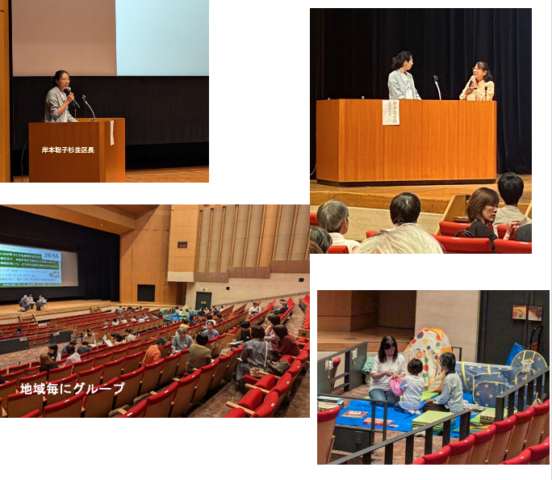
特別編の様子
地域毎にグループ

Slide 9
杉並つながるミーティング特別編
冒頭、情報提供者として岸本聡子氏（杉並区長）を迎え住民が主体となってつく り自治のあり方についての考えを聴く。
その後、関心のある地域ごとに集まり、子どもたちが自分らしく生きることがで きる社会を目指し、地域の問題を共有し語り合う場を作る。参加者全員がお互い を尊重し自由に意見を述べることができるように配慮し、他者との意見交換を通 じて次へのアクションプランの構築を目指しながら住民主体でより良くしてい くきっかけとする

Slide 10
事業予算と助成金額
草の根財団助成金事業収支報告書 |  |  | 予算
収入 | 草の根助成金 | 33,000 | 57,000
 | 参加費用 | 11,000 | 20,000
 | 参加者寄付 | 46,000 | 0
 | 自己資金 |  | 18,220
 | 合計 | 90,000 | 95,220
支出 | 会場使用料 | 46,500 | 9,000
 | 備品使用料 | 7,300 | 0
 | 人件費 | 44,000 | 64,000
 | 消耗品 | 2,022 | 2,220
 | 印刷製本 | 5,270 | 10,000
 | 委託料 | 10,000 | 10,000
 | 合計 | 115,092 | 95,220
 | 差引 | -25,092
年度計画をたて助成金を申請し、合わせて参加者からの参加費も含めて運営している。 昨年度は新たに「特別編」としての企画が持ち上がり、新たに草の根活動助成金を活用
助成金は主に会場費、ファシリテーション謝礼費に充当
しかし、突然の衆院議員選挙が決まり会場を明け渡すこととなり、やむを得ず空いていたホールで開催
会場使用料、備品使用料が予定より大幅な支出となった
9000円→46500円、と新たに備品使用料7300円当日は参加者からご寄付46000円を頂いたが、助成金33000円を含めても今回の収支は赤字となった

Slide 11
成果・課題
同じ思いを抱える者同士のゴールを定めない語り合いの場は、共感に繋がり参加者のエンパワーメントされることになる。
会を開催するたびに、新たな出会いが生まれ各々が主体的につながり化学反応が起こり、地域内に様々な活動が発生している。
行政の計画を会場で共有することで行政と連携を取ることができた。参加者の想いを行政に伝えることで区民実態を認知してもらえた。
課題は地域毎に自分事にして、安全安心な場を地域毎に作っていく事が必要

Slide 12
杉並つながるミーティング
地域課題解決型の話し合いは必要ではあるが、参加者のエンパワーメントに繋がりにくい。
参加者が全体で目指すビジョンを共有し、各々の持つ思いを語り合うことで主体的に繋がる場は、地域のネットワークを強化し、地域課題の予防に繋がる
まちは住民の私たちが創り出すことができる。
ゴールよりプロセスを楽しむ繋がる場を顔の見える地域での開催を地域主体で運営できることを目指します。

